Slide 1

Être candidat
dans l’enseignement
supérieur français
Support de présentation pour les informations collectives à destination des élèves et des familles des établissements d’enseignement français à l’étranger

Slide 2

Parcoursup est la plateforme nationale d’admission en première année de l’enseignement supérieur français . Elle permet:
  De créer son dossier de préinscription
  De trouver des informations sur les différentes formations de l’enseignement supérieur
  De saisir ses vœux
  De compléter son dossier et confirmer ses voeux
  De recevoir aux propositions d’admission des établissements et y répondre

Slide 3
Les principes clés de Parcoursup
Un accompagnement de l’élève à chaque étape de la procédure, de l’élaboration de son projet d’orientation au choix de sa formation
Des informations clés, pour mieux connaitre les formations, leurs attendus, les critères généraux d’examen des dossiers, les débouchés professionnels… et faire les bons choix pour réussir
La prise en compte du profil de chaque lycéen et le dernier mot donné au candidat pour choisir sa formation
Des parcours de réussite personnalisés (Oui-Si) à l’université, pour accompagner la réussite dans l’enseignement supérieur

Slide 4
Les formations accessibles via Parcoursup
Parcoursup regroupe l’intégralité des formations du premier cycle de l’enseignement supérieur reconnues par l’État
Plus de 19 500 formations disponibles en 2022
Des formations non sélectives : licences (y compris les LAS – licences avec option santé), les parcours d’accès aux études de santé (PASS)
Des formations sélectives : CPGE, BTS, BUT (Bachelor Universitaire de Technologie), formations en soins infirmier (en IFSI) et autres formations paramédicales, formations en travail social (en EFTS), écoles d’ingénieur, de commerce et de management, Sciences Po/ Instituts d’Etudes Politiques, diplôme valant grade de licence de Dauphine, formations en apprentissage, écoles vétérinaires, formations aux métiers de la culture…
    Quelques rares formations privées ne sont pas présentes sur Parcoursup
    > Contacter directement ces établissements pour connaitre les modalités de candidature

Slide 5
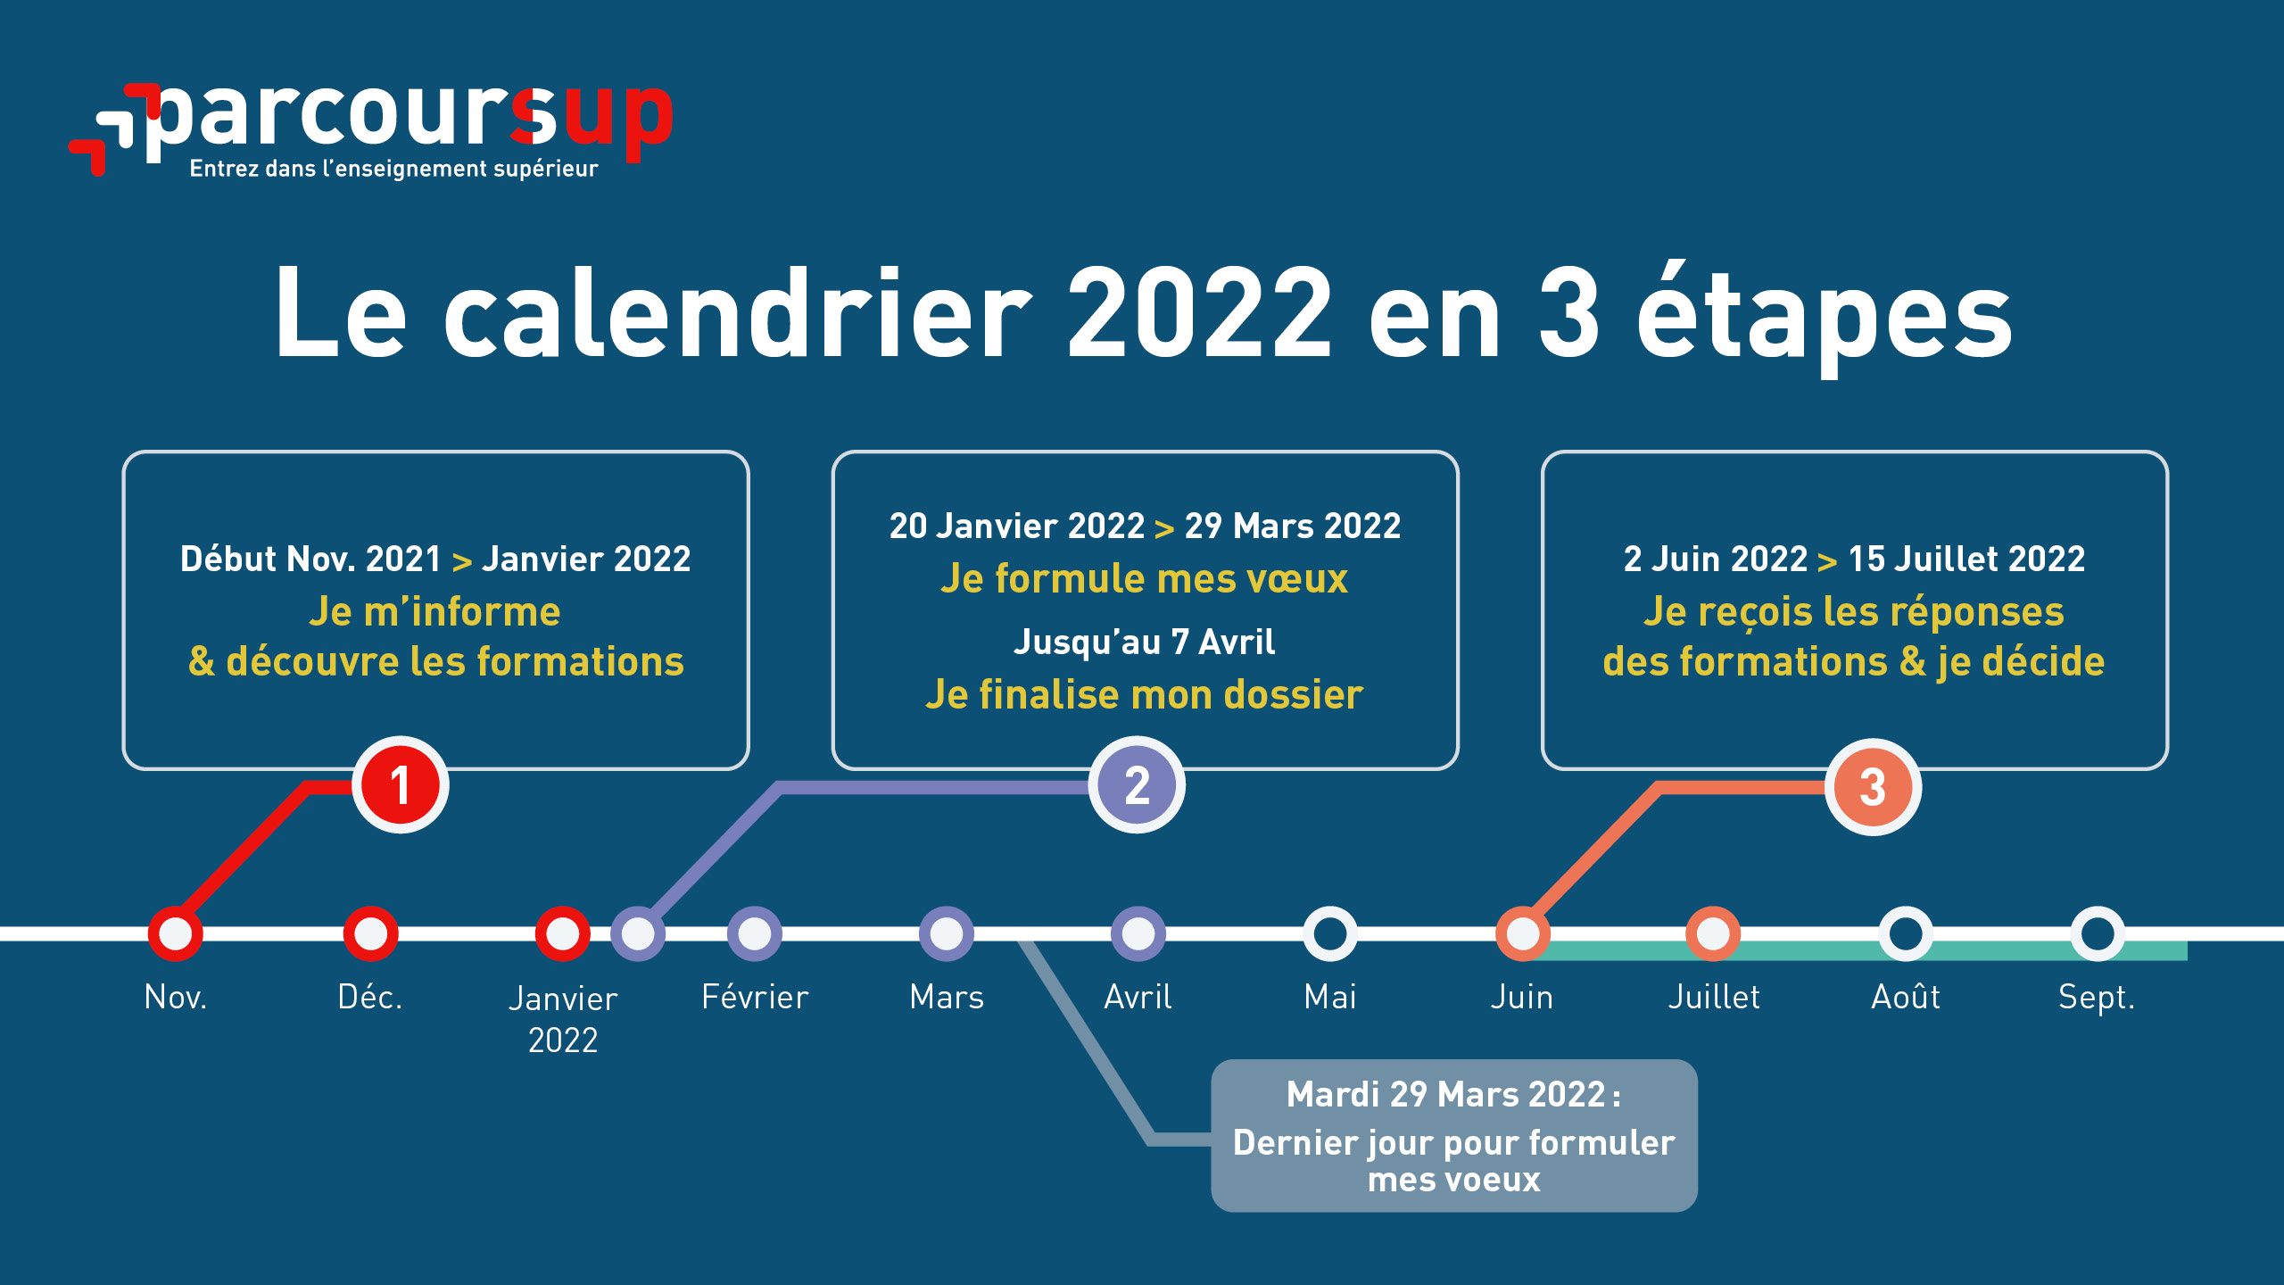

Slide 6
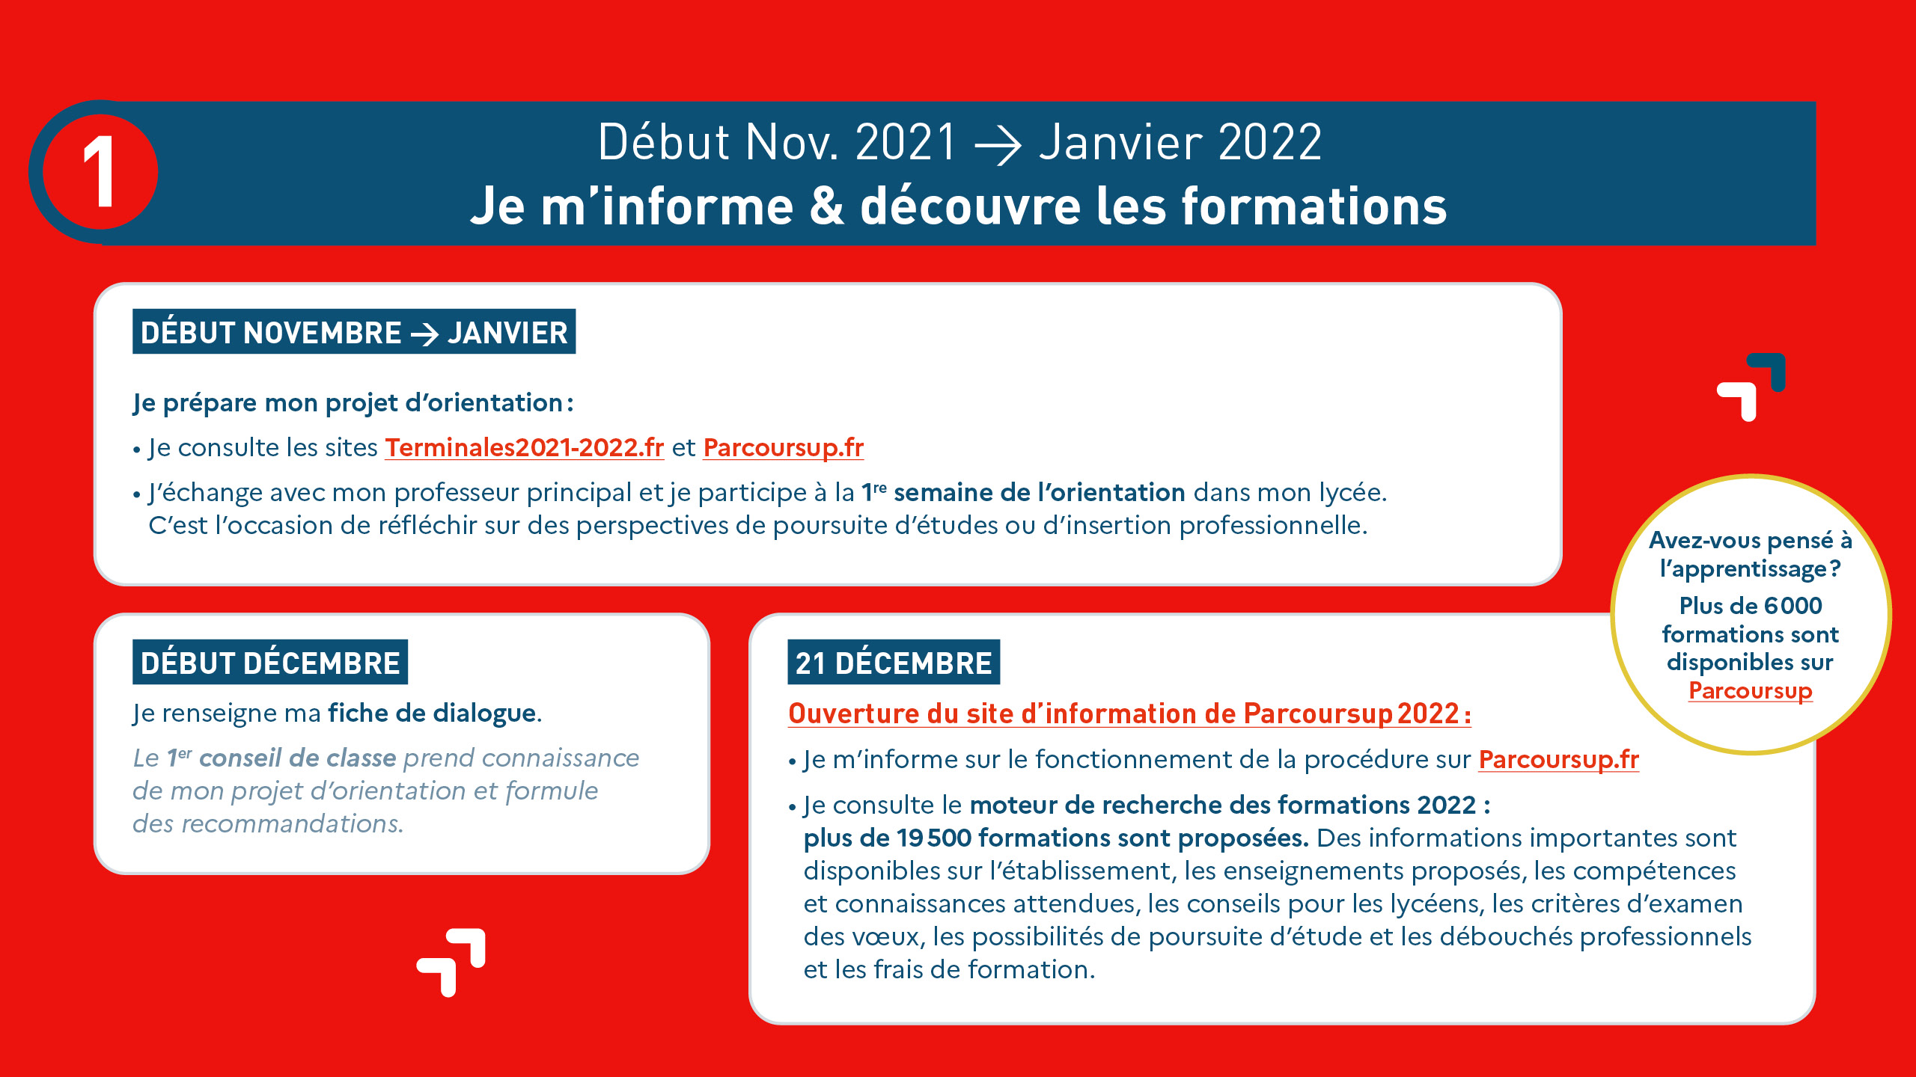

Slide 7
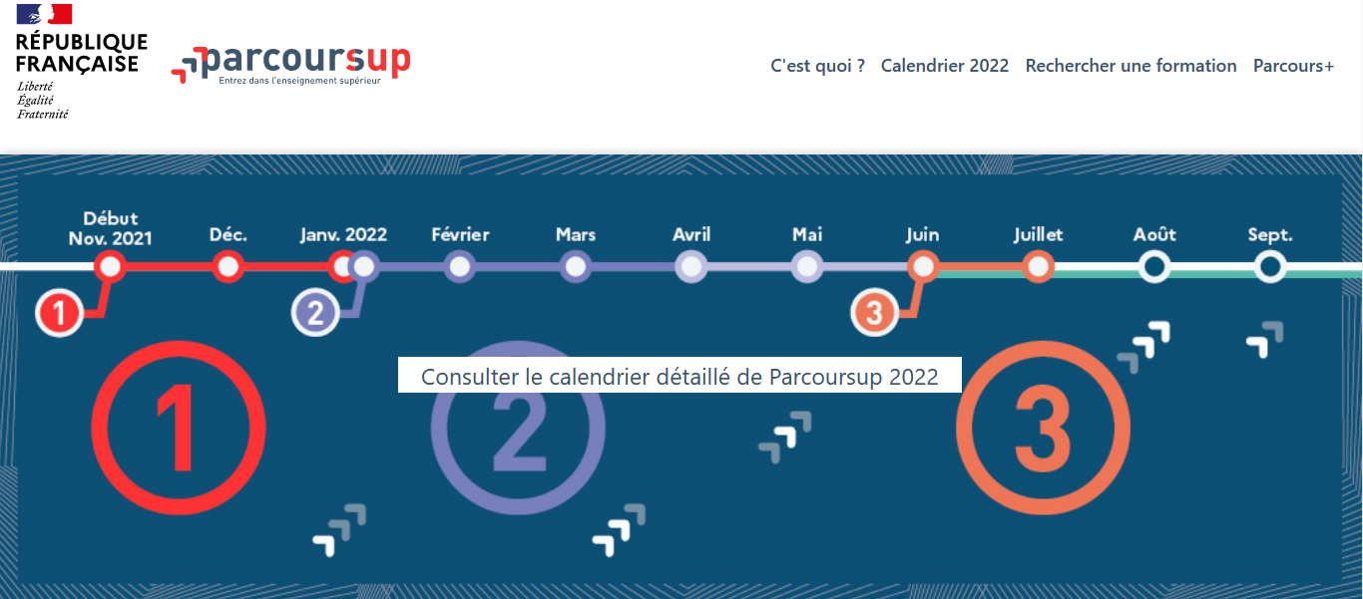
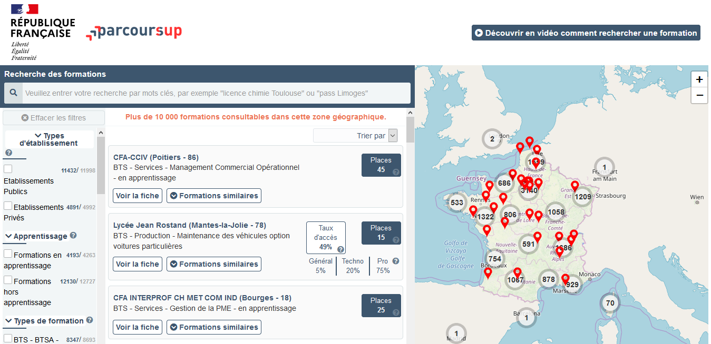
A partir du 21 décembre, la rubrique « Les formations » permet de consulter l’intégralité de l’offre de formation Parcoursup 2022 via la carte interactive.
Un tutoriel vidéo présente les modalités de recherche de formation et le contenu des fiches
Explorer les formations et consulter le contenu des fiches formations

Slide 8
Pour chaque formation, les informations suivantes sont disponibles:
- les contenus et l’organisation des enseignements
- les attendus de la formation
- les critères généraux d’examen des vœux
- une rubrique Bac 2021 propose des conseils sur les enseignements de spécialité définis au niveau national par formation
- le taux de réussite au diplôme et le taux de passage en 2ème année
- les différentes possibilités de poursuite d'études de la formation
- les métiers auxquels conduit la formation
- les indicateurs sur le nombre de places, le nombre de candidats en 2020, le taux d’accès
Cette base de données est accessible depuis le site public tout au long de la procédure et peut servir d’outil de découverte en amont de la classe de terminale pour les élèves de seconde et première.

Slide 9
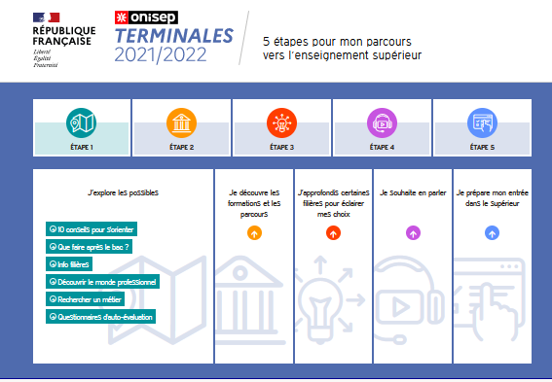
Le site Terminales2021/2022 propose une compilation de ressources permettant d’approfondir le projet à chaque étape de la réflexion.

Slide 10
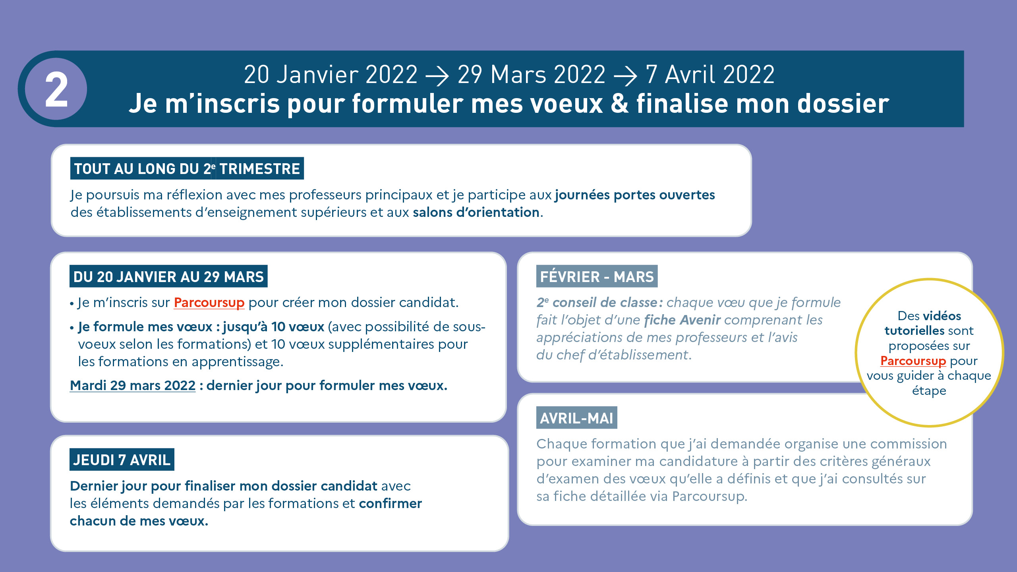

Slide 11

S’INSCRIRE : En allant sur la page d’accueil du portail : « Accéder à mon dossier »
Puis « Créer mon dossier 2022 »
A partir du 20 janvier, pour commencer l’inscription:
- saisir le numéro INE (cet identifiant est le numéro fourni par votre établissement avant le 20 janvier) et la date de naissance, le lycéen est alors reconnu comme élève dans son établissement et dans sa classe.
Avant de pouvoir saisir des candidatures, il faut finaliser l’inscription et :
- définir un mot de passe
- saisir une adresse mail valide : pour échanger et recevoir les informations sur votre dossier de la part de Parcoursup tout au long de la procédure
- compléter les informations concernant l’état-civil et la scolarité.
Les mails des parents ou tuteurs légaux peuvent être renseignés afin de recevoir également les alertes
100% signifie que toutes les informations administratives du dossier sont bien saisies

Slide 12


20 Janvier au 29 Mars: FORMULER SES VOEUX
> Des vœux motivés : en quelques lignes, le lycéen explique ce qui motive chacun de ses vœux. Il est accompagné par son professeur principal
> Des vœux non classés : aucune contrainte imposée afin d’éviter toute autocensure
> Pour des formations sélectives (Classes prépa, BTS, BUT, écoles, IFSI, IEP…) et
non sélectives (licence, PASS)
> Jusqu’à 10 vœux et 20 sous-vœux
Un compteur sur votre dossier vous
permet de savoir où vous en êtes
  Notre conseil : diversifier ses vœux et éviter de n’en formuler qu’un seul (en 2020, les candidats ont formulé 9 vœux en moyenne).
Après le 29 mars aucun vœu ne pourra être ajouté

Slide 13
LES VŒUX MULTIPLES
  Un vœu multiple est un regroupement de plusieurs formations similaires
  Exemple : le vœu multiple BTS « Management commercial opérationnel » qui regroupe toutes les formations de BTS « Management commercial opérationnel » en France.
  Un vœu multiple compte pour un vœu parmi les 10 vœux possibles.
  Chaque vœu multiple est composé de sous-vœux qui correspondent chacun à un établissement différent. Vous pouvez choisir un ou plusieurs établissements, sans avoir besoin de les classer.

Slide 14
LES VŒUX MULTIPLES
Les formations dont le nombre de sous-vœux est limité à 10 par vœu multiple (dans la limite de 20 sous-vœux au total):
Les BTS et les BUT regroupés par spécialité à l’échelle nationale
Les DN MADE regroupés par mention à l’échelle nationale
Les DCG (diplôme de comptabilité et de gestion) regroupés à l’échelle nationale.
Les classes prépas regroupées par voie à l’échelle nationale.
Les formations dont le nombre de sous-vœux n’est pas limité*:
Les IFSI (Instituts de Formation en Soins Infirmiers) et les instituts d'orthophonie, orthoptie et audioprothèse regroupés à l’échelle territoriale. A noter : limitation de 5 vœux multiples maximum par filière
Les EFTS (Etablissements de Formation en Travail Social) regroupés par diplôme d’Etat à l’échelle nationale.
Les écoles d'ingénieurs et de commerce/management regroupées en réseau et qui recrutent sur concours commun.
Le réseau des Sciences Po / IEP (Aix, Lille, Lyon, Rennes, Saint-Germain-en-Laye, Strasbourg et Toulouse)
Les parcours spécifiques "accès santé" (PASS) regroupés à l’échelle régionale.
Le concours commun des écoles vétérinaires
* Ces sous-vœux ne sont pas comptabilisés dans le nombre total de sous-vœux

Slide 15
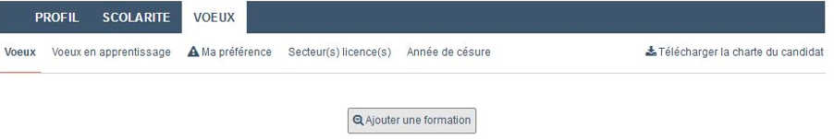
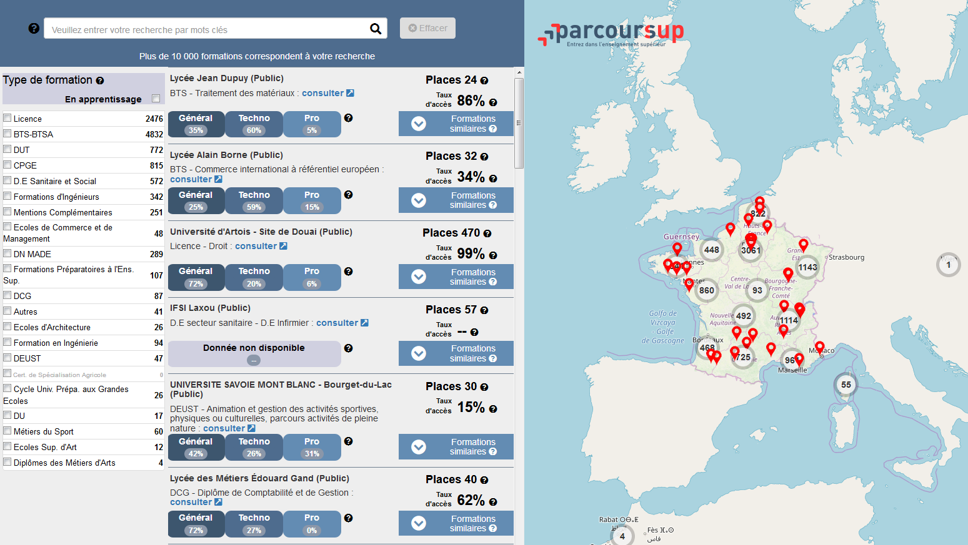
RECHERCHER UNE FORMATION ET AJOUTER UN VOEU
Depuis la rubrique « Vœux » cliquer sur « Ajouter une formation »
Cela permet d’accéder au moteur de recherche des formations
Deux types de recherches sont possibles:
une recherche libre par mots-clés
une recherche par critères
Pour ouvrir la fiche formation cliquer sur « consulter »

Slide 16
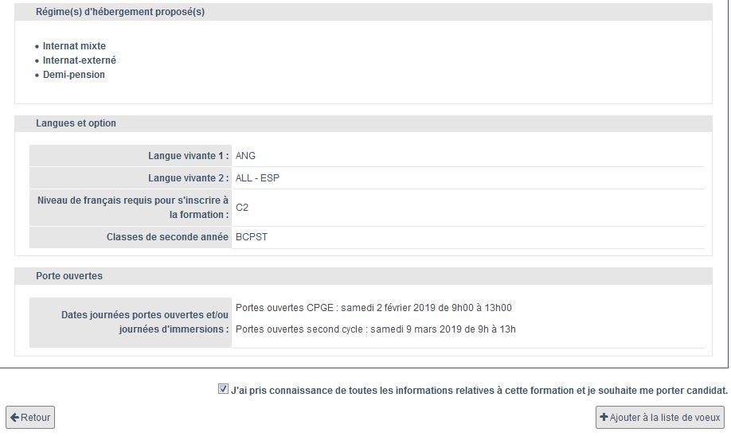
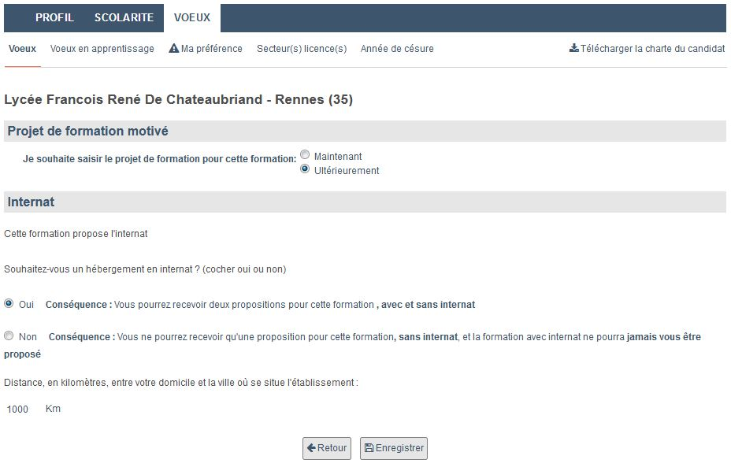
RECHERCHER UNE FORMATION ET AJOUTER UN VOEU
Enregistrer vos vœux au fur et à mesure avant le
29 mars 2022
L’intégralité des informations de la fiche doit être consultée, cliquer ensuite sur ajouter à la liste des vœux.
Il faut alors indiquer à quel moment le projet motivé de formation sera saisi.
Pour les CPGE, il faut indiquer si vous souhaitez postuler sur un vœu avec et sans internat ou sans internat.
Cliquer ensuite sur enregistrer pour valider l’ajout.

Slide 17

Avant le 7 avril : FINALISER SON DOSSIER ET CONFIRMER SES VOEUX
Pour que les vœux saisis deviennent définitifs sur Parcoursup, ils doivent obligatoirement être confirmés. Pour cela, il faut :
1-Compléter le dossier :
Saisie de la rubrique « Ma préférence» (rubrique Vœux)
Saisie des bulletins scolaires de première et des deux premiers trimestres (ou premier semestre) de terminale (Rubrique Scolarité)
et pour chaque vœu
Saisie du projet de formation motivé (1500 caractères maximum)
Dépôt des éventuelles pièces complémentaires demandées par certaines formations (questionnaire d’autoévaluation, dossier artistique,…)
Paiement des frais de concours (pour certaines formations)
2- Confirmer chacun des vœux
Ce sigle indique qu’une action doit être réalisée
Un vœu non confirmé avant le 7 avril 2022 (23h59 - heure de Paris)
ne sera pas examiné par la formation

Slide 18
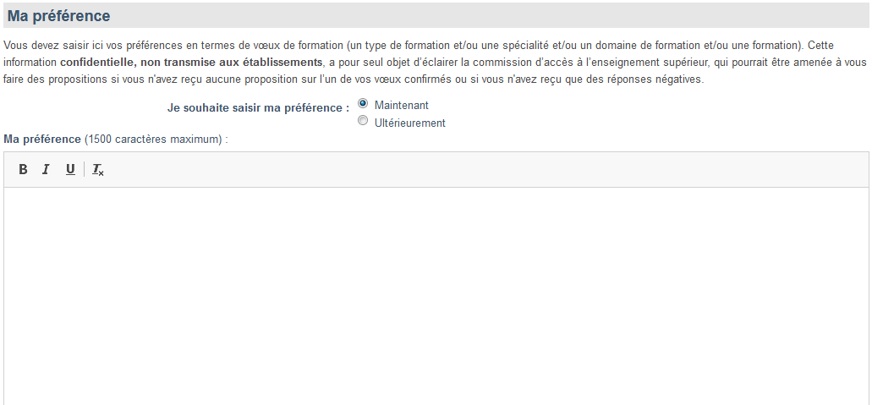
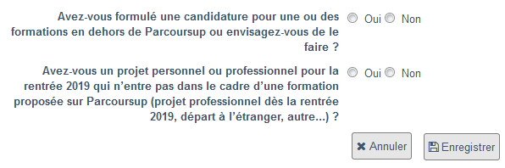
Avant le 7 avril : FINALISER SON DOSSIER ET CONFIRMER SES VOEUX
La rubrique « Ma préférence » doit obligatoirement être saisie. Elle permet:
D’exprimer ses préférences entre les vœux formulés, les types de formation, les domaines étudiés, etc. (1500 caractères maximum)
D’indiquer si des projets d’études, des projets professionnel ou des projets personnels en dehors de la plateforme ou à l’étranger sont envisagés
Ces informations ne sont pas communiquées aux établissements de l’enseignement supérieur et servent uniquement pour l’accompagnement par les services rectoraux

Slide 19
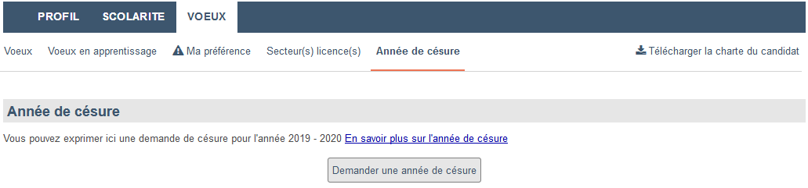
Avant le 7 avril : FINALISER SON DOSSIER ET CONFIRMER SES VOEUX
Une rubrique facultative « Activités et centres d’intérêts » permet au candidat de valoriser des informations extra-scolaires (Rubrique « Profil ») telles que :
L’expérience d’encadrement ou d’animation
        L’engagement civique, associatif
        Les expériences professionnelles ou stages
        Les pratiques sportives et culturelles
Cette rubrique permet la mise en valeur du profil du lycéen sur des compétences plus transversales très recherchées par certaines formations et qui peut constituer un atout lors de l’examen du dossier.
Le candidat peut indiquer son souhait de demander une année de césure et le cocher sur Parcoursup. Cette demande permet de mettre en suspens son admission durant une année.
Cette information sera transmise aux établissements uniquement après l’étude du dossier lors de la phase d’admission. Il convient de contacter la formation dès lors que vous l’avez acceptée sur parcoursup afin de connaitre la procédure de dépôt d’une demande de césure. L’établissement peut accepter ou refuser la demande au vu du projet présenté.
Plus d’informations sur la césure

Slide 20
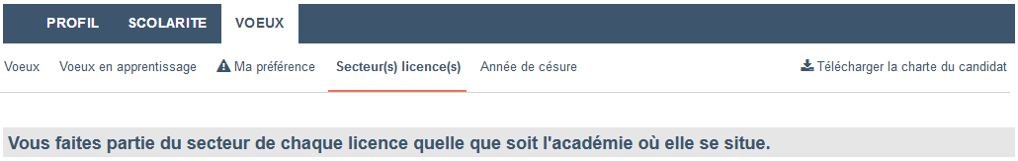
AVRIL - MAI : EXAMEN DES CANDIDATURES PAR LES FORMATIONS
> Au sein de chaque formation, une commission d’examen des vœux (référent pédagogique et professeurs) est chargée de définir les modalités et les critères d’examen des candidatures et d’examiner les candidatures
> Les critères généraux d’examen des vœux sont précisés sur chaque fiche de formation Parcoursup
> Durant cette période, les candidatures sont étudiées et des épreuves écrites et/ou orales peuvent se dérouler en fonction des modalités définies par la formation. Cette information figure sur la fiche formation au moment de postuler, il faut être attentif aux modalités proposées le cas échéant (à distance, centre à l’étranger, …)
Pour les formations non-sélectives
Les candidats préparant ou ayant obtenu le baccalauréat français dans un centre d'examen à l'étranger sont assimilés à des candidats résidant dans l'académie où se situe la formation à laquelle ils présentent leur candidature. L’onglet « Secteur(s) licence(s) » permet de le vérifier
Loi Orientation et Réussite des Etudiants article 1 alinéa V

Slide 21
LES ELEMENTS DU DOSSIER TRANSMIS A CHAQUE FORMATION
le projet de formation motivé
les pièces complémentaires demandées par certaines formations
la rubrique « Activités et centres d’intérêt »
la fiche Avenir renseignée par le lycée
les bulletins scolaires et les notes du baccalauréat :
  - Année de première : bulletins scolaires, notes des évaluations communes et des épreuves
  anticipées de français*
  - Année de terminale : bulletins scolaires des 1er et 2e trimestres (ou premier semestre),
  notes des épreuves finales des deux enseignements de spécialité suivis en classe de
  terminale*
*les notes du Baccalauréat sont remontées automatiquement sur le dossier de l’élève
= un baccalauréat mieux valorisé

Slide 22
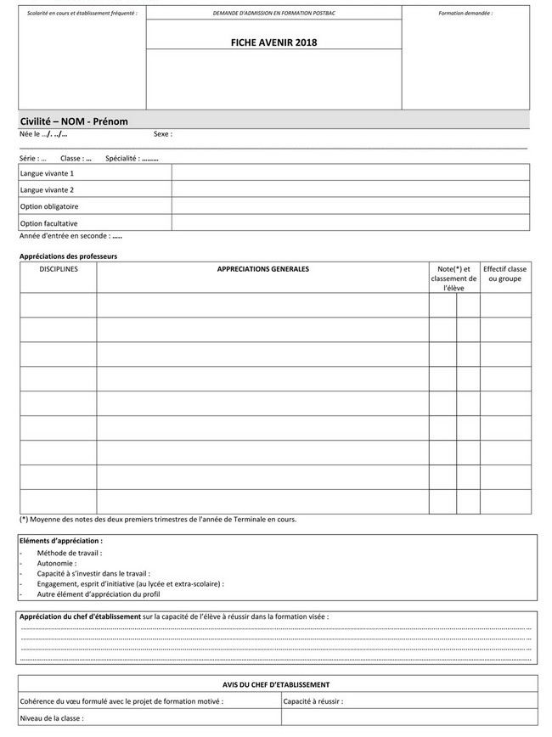
LA FICHE AVENIR
La FICHE AVENIR est saisie par le lycée et transmise directement aux établissements demandés via Parcoursup lors des commission d’examen des vœux.
Elle comprend :
  Les notes de l’élève (moyennes de terminale, appréciations des professeurs par discipline, positionnement dans la classe)
  Les éléments d’appréciation des professeurs principaux sur des compétences transversales (méthode de travail, autonomie, capacité à s’investir, esprit d’initiative)
  L’avis du chef d’établissement
La progression de la saisie (complète, incomplète) sera consultable sur le dossier à partir du 2 avril
L’intégralité de la fiche est consultable par les élèves et leurs familles sur le dossier à partir du 2 juin.

Slide 23
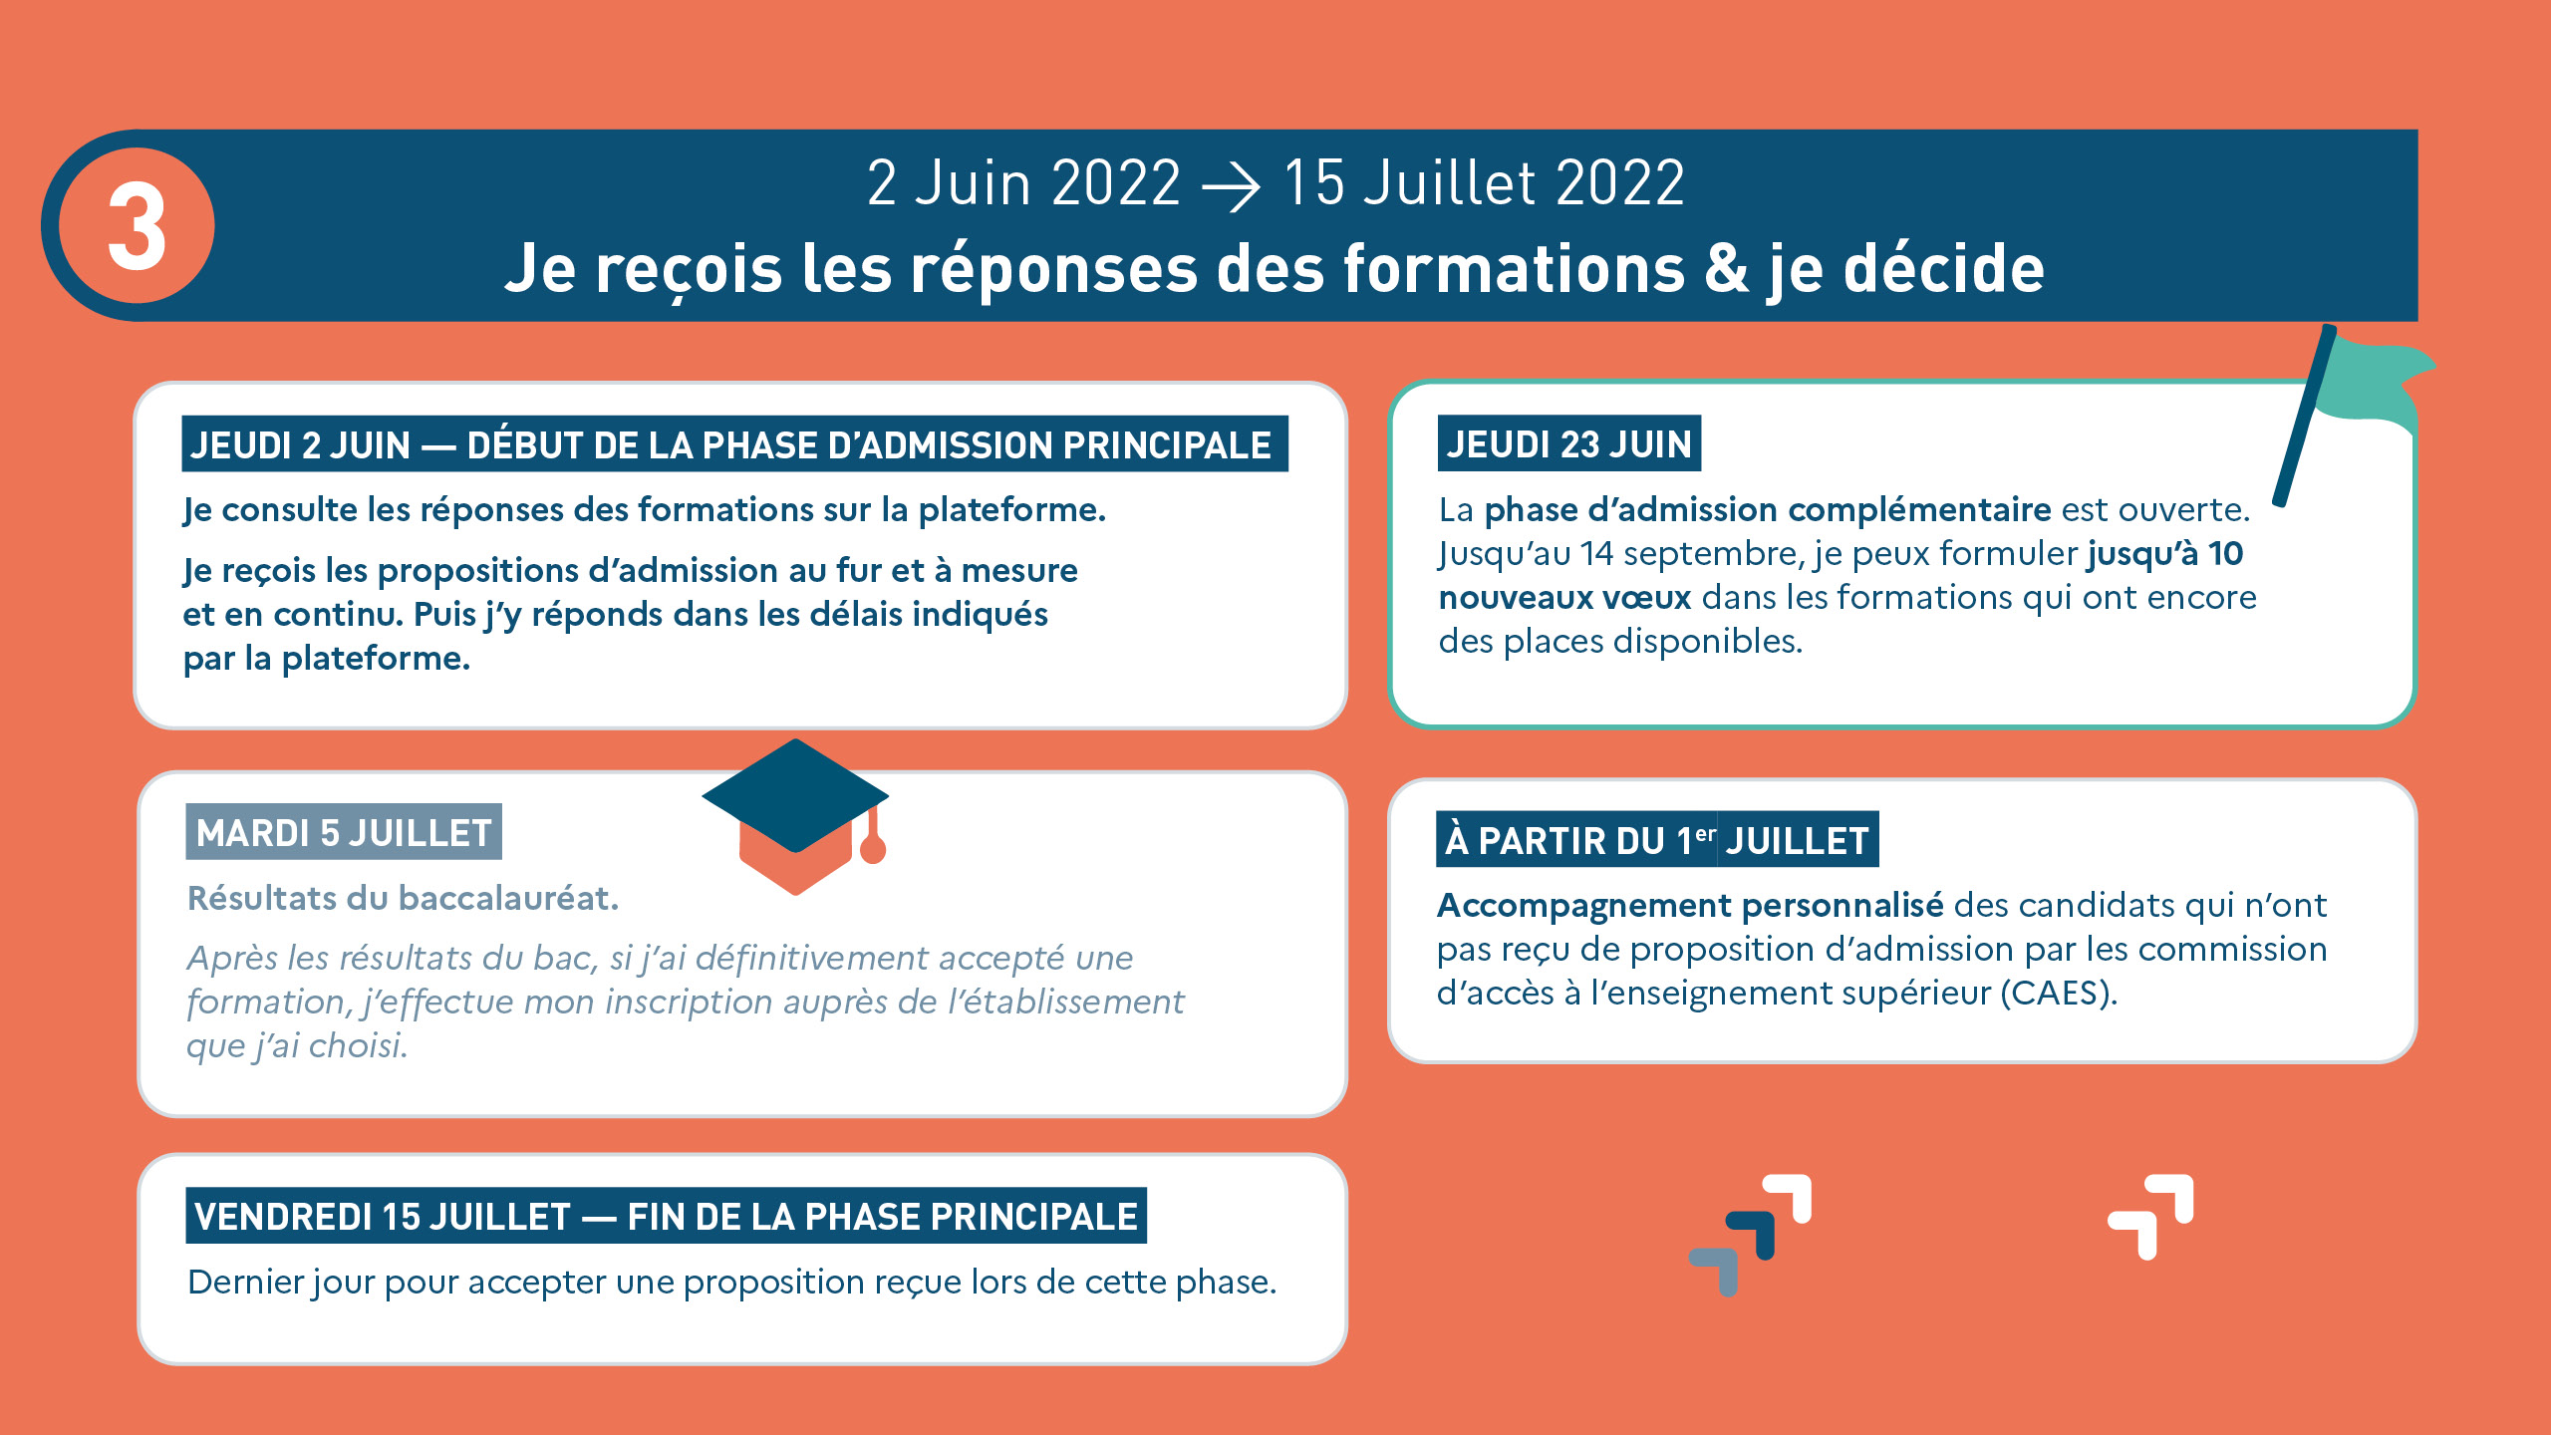

Slide 24
Du 2 juin au 15 juillet: Phase d’admission Principale
Les candidats consultent les réponses des formations le 2 juin pour chaque vœu
Ensuite, ils reçoivent les propositions d’admission au fur et à mesure et en continu : chaque fois qu’un candidat fait son choix, il libère des places qui sont immédiatement proposées à d’autres candidats
Ils doivent obligatoirement répondre à chaque proposition d’admission reçue avant la date limite indiquée dans leur dossier
Pour aider les candidats en liste d’attente à faire leur choix, des indicateurs seront disponibles pour chacun de leur vœu
La mise à jour des dossiers a lieu une fois par jour
L’application Parcoursup vous permet de recevoir les alertes sur votre mobile mais nous vous invitons à privilégier l’utilisation d’un ordinateur pour répondre aux propositions

Slide 25

Réception et réponses aux propositions d’admissions
Pour une formation sélective (CPGE, BTS, BUT, écoles…)
Réponse donnée par l’établissement
Réponse du candidat
Oui
J’accepte ou je renonce
ou
Oui - En attente d’une place
Je maintiens ou je renonce
à mon vœu en attente
ou
Non
Pour une formation non sélective (licence, PASS)
Réponse donnée par l’établissement
Réponse du candidat
Oui*
J’accepte ou je renonce
ou
Oui-si**
J’accepte ou je renonce
ou
Oui - En attente d’une place
Je maintiens ou je renonce
à mon vœu en attente
ou
Oui-si - En attente d’une place
Je maintiens ou je renonce
à mon vœu en attente
*La réponse Oui ou Oui-si déclenche une proposition d’admission immédiate
**Oui-si est une proposition d’admission avec un parcours de réussite personnalisé
Lorsque la réponse est oui-en attente d’une place, le candidat a été classé par l’établissement mais son rang de classement ne permet de lui faire une proposition d’admission dans l’immédiat. Le candidat dispose d’indicateurs sur son rang de classement pour chaque vœu.

Slide 26
Réception et réponses aux propositions d’admissions: les délais
A partir du 2 juin, le délai imparti pour répondre est indiqué sur le dossier pour chacun des vœux.
Il est impératif de respecter les délais pour l’ensemble des propositions (les dates sont celles du fuseau horaire de Paris (réponse avant 23h59))
Entre le 2 juin et le 6 juin : 5 jours (J+4)
Exemple : pour une proposition d’admission reçue le 2 juin, le candidat peut répondre jusqu’au 6 juin 2022 (inclus)
À partir du 7 juin : 3 jours (J+2)
Exemple : pour une proposition d’admission reçue le 6 juillet, le candidat peut répondre jusqu’au 8 juillet 2022 (inclus)
La procédure est interrompue, pendant les épreuves écrites du baccalauréat en France
Délais de réponse en attente de confirmation

Slide 27
Du 29 juin au 1er juillet
Le point d’étape
Il est obligatoire pour les candidats ayant encore des vœux en attente au 29 juin 2021 qu’ils aient ou non accepté une proposition d’admission.
Le point d’étape permet un échange entre les candidats et la plateforme afin de connaître leur situation et l’évolution de leur choix d’orientation.
Le candidat doit indiquer quels sont les vœux en attente qu’il souhaite toujours maintenir.
Les indicateurs à sa disposition l’aident à faire ce choix.
Fonctionnement du point d’étape 2022 à confirmer

Slide 28
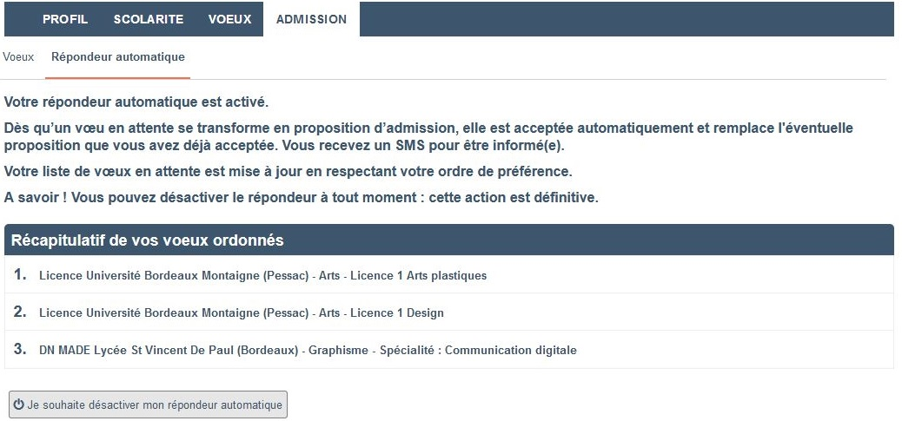
L’option répondeur automatique
Cette solution est facultative
Le répondeur automatique s’adresse au candidat ayant des vœux en attente et qui est sûr de ses choix
Le candidat indique le (ou les) vœu(x) qu’il préfère, si plusieurs vœux sont concernés, ils doivent être classés
Le répondeur, lorsqu’il est activé, répond à la place du candidat aux propositions d’admission reçues selon l’ordre établi

Slide 29
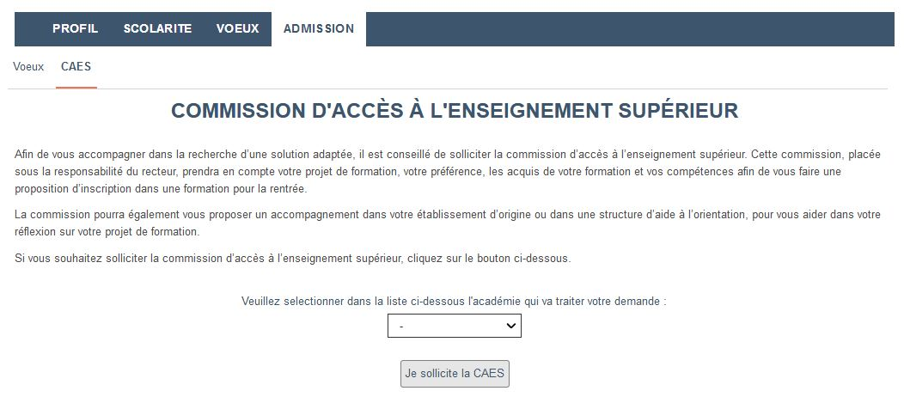
Un accompagnement de mai à septembre
> Du 23 juin au 16 septembre : pendant la phase complémentaire, les lycéens peuvent formuler jusqu’à 10 nouveaux vœux dans des formations disposant de places disponibles
> A partir du 1er juillet : les candidats n’ayant obtenu aucune proposition d’admission peuvent solliciter depuis leur dossier l’accompagnement de la Commission d’Accès à l’Enseignement Supérieur (CAES). Celle-ci étudie leur dossier et les aident à trouver une formation au plus près de leur projet en fonction des places disponibles.
Les élèves des lycées français à l’étranger peuvent sélectionner l’académie de leur choix pour cet accompagnement depuis leur dossier.
BPEO/DEOF

Slide 30
L’inscription administrative
Avant le 13 juillet 2022
(pour une proposition d’admission acceptée définitivement avant le 11 juillet)
Avant le 26 août 2022
(pour une proposition d’admission acceptée définitivement entre le 12 juillet et 22 août)
Aux dates fixées par la formation
(pour une proposition d’admission acceptée à partir du 23 août 2021)
Les formalités d’inscription sont propres à chaque établissement
Ces inscriptions administratives peuvent nécessiter de se déplacer dans l’établissement, il est nécessaire de prendre contact avec l’établissement en cas de difficultés liées à l’éloignement géographique ou à un blocage dû à l’absence d’INE pour les élèves des lycées français à l’étranger
Les coordonnées des services inscription figurent sur le dossier
Le candidat accepté dans une formation en dehors de Parcoursup doit démissionner de Parcoursup et obtenir une attestation pour effectuer son inscription administrative

Slide 31
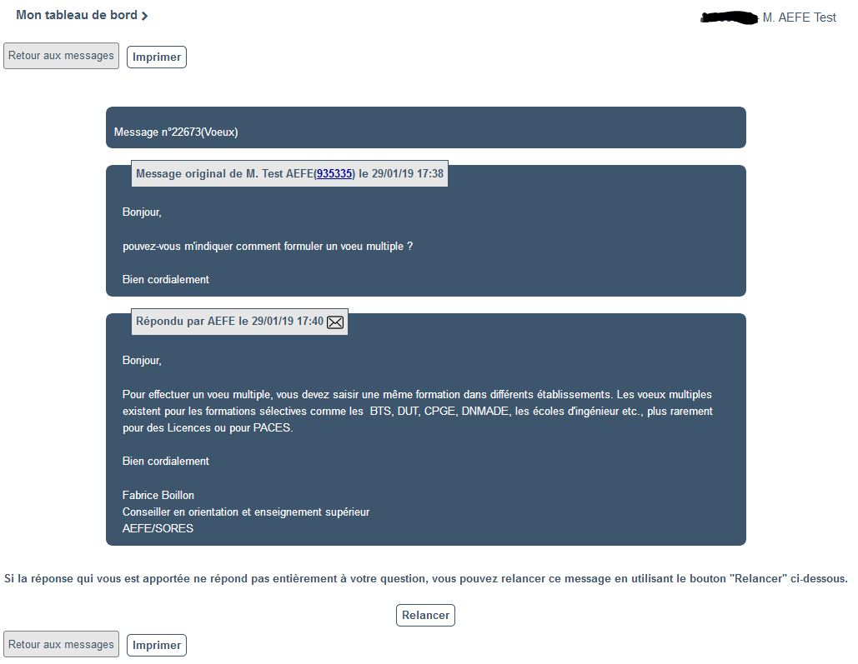
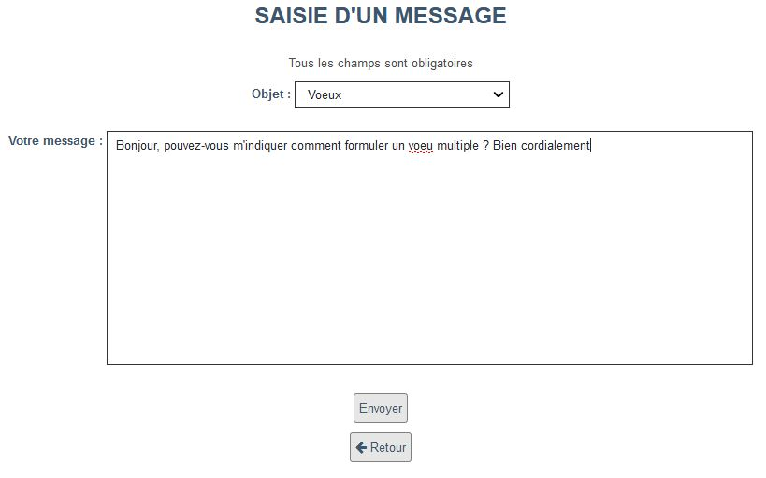
Une assistance tout au long de la procédure
La rubrique « Contact » en haut à droite depuis votre dossier parcoursup, vous permet d’envoyer une demande d’assistance qui est transmise directement à l’AEFE et traitée par le Bureau Parcours des Elèves et Orientation.
Une fenêtre permet de saisir le message
La réponse est envoyée sur l’adresse mail du candidat et dans la messagerie Parcoursup

Slide 32
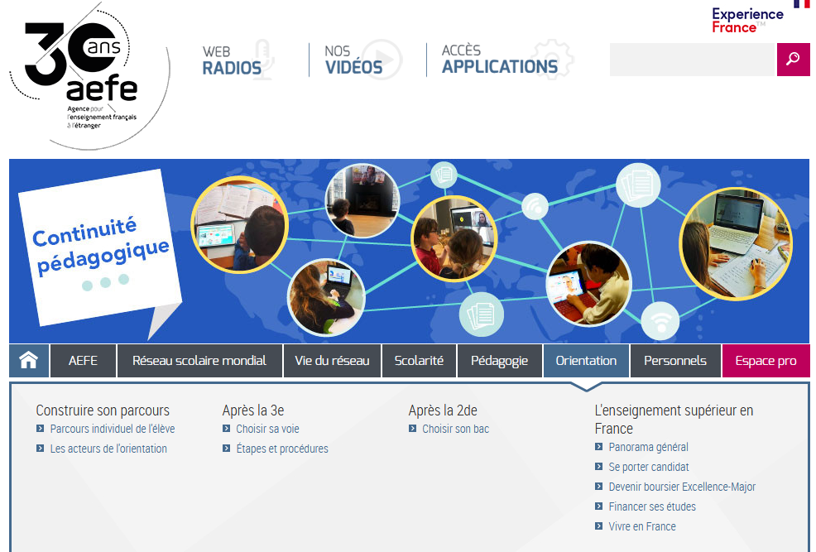



D’autres ressources pour s’informer
www.aefe.fr
quandjepasselebac.education.fr
www.mooc-orientation.fr
www.monorientationenligne.fr

